Slide 1
DARPA智能问答服务工具
项目汇报 V6.0
M1 外挂知识库
M2 RAG检索增强
M3 交互式提示工程
文档解析 · 智能分块 · 元数据标注
向量检索 · 混合检索 · 语义重排序
动态模板 · 结构约束 · 意图对齐
研究内容四 · DARPA智能问答服务工具开发
联合军事科学院军事科学信息研究中心
2026年6月
1 / 11

Slide 2
项目概述
3
7
96.5%
核心模块
功能模块
测试通过率
知识库·检索·提示
问答·KB·模型·文件·故障·维修·监控
110/114 用例通过
系统定位：面向军事科研人员的离线智能问答系统，融合结构化知识管理与RAG技术 核心特性：Docker离线部署 · 本地GLM大模型 · 向量+关键词混合检索 · 多格式文档支持 三级架构：外挂知识库(M1) → RAG检索增强(M2) → 交互式提示工程(M3)
技术栈
• ragflow v0.18.0
• GLM-4-Flash LLM
• Spring Boot
• Vue 3
• Docker Compose
• MySQL 8.0
• Elasticsearch 8.11
• Redis
2 / 11

Slide 3
系统架构
用户浏览器
Vue 3 前端 · Nginx · 端口 8899
应用服务层
Spring Boot 后端 · JWT认证 · 代理转发 · 端口 8088
RAG引擎层
ragflow v0.18.0 · 文档解析 · 向量索引 · LLM对话 · 端口 9380
数据存储层
MySQL 8.0 · Elasticsearch 8.11 · Redis · MinIO
Docker容器化部署 · 所有服务运行在封闭网络 · 无外网依赖
3 / 11

Slide 4
功能全景
知识库管理
智能问答
模型管理
文件管理
创建/删除知识库
文档上传解析
智能分块管理
元数据标注
多轮上下文对话
流式响应输出
引用溯源
历史会话管理
LLM/Rerank配置
嵌入模型选择
默认模型设置
12个模型可用
多格式上传
分类搜索
下载预览
批量操作
故障溯源
维修管理
系统管理
智能故障诊断
根因分析
处置建议
历史记录
供应商管理
备件库存
维修记录
统计分析
用户/角色/部门
菜单/字典
操作日志
登录日志
4 / 11

Slide 5
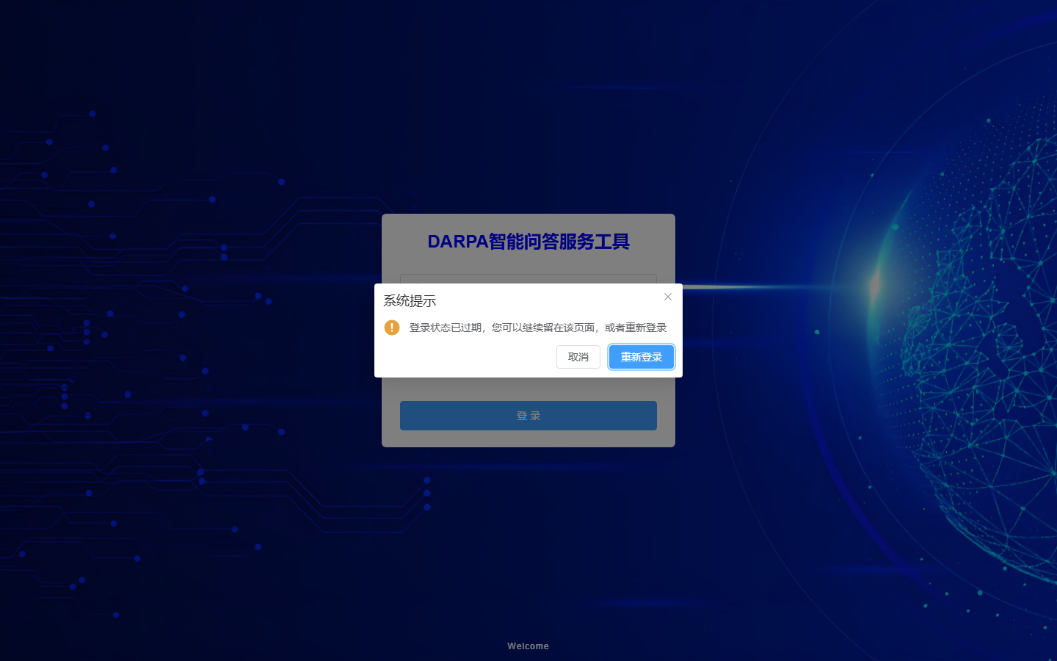
知识库管理
完整知识生命周期管理
1. 创建知识库 — 名称、分块策略、语言配置
2. 上传文档 — 支持PDF/Word/Excel/TXT/图片等
3. 自动解析 — 智能分块、元数据标注
4. 质量检查 — 预览分块、编辑调整
5. 绑定助手 — 关联知识库到对话助手
6. 持续维护 — 追加文档、重新解析、更新知识
6
900
12
4
主题知识库
测试文件
嵌入模型
Rerank模型
5 / 11

Slide 6
智能问答
核心对话能力
• 多轮上下文对话 — 自动维护会话上下文
• 流式响应(SSE) — 逐字输出，实时显示
• 引用溯源 — 标注知识来源文档
• 助手管理 — 创建/编辑/删除/配置提示词
• Rerank重排序 — 提升检索精度
• 混合检索 — 向量+关键词多特征融合
端到端流程: 用户提问 → 提示词工程构建请求 → RAG混合检索知识片段 → LLM生成回答 → 流式返回+引用标注
6 / 11

Slide 7
故障溯源与维修管理
故障溯源
维修管理
基于知识库的智能故障诊断
供应商管理
维护维修服务商信息
备件库存
备件登记、库存查询
维修记录
完整维修历史档案
统计分析
输入故障现象 → 智能检索 → 根因分析 → 处置建议
维修频次、常见故障
7 / 11

Slide 8
测试验证
测试集 | 内容 | 通过 | 失败 | 跳过 | 错误
Suite A | 功能测试 | 16 | 1 | 0 | 12
Suite B | 问题验证 | 2 | 2 | 0 | 0
Suite C | 全覆盖 | 63 | 0 | 0 | 1
Suite D | 交互测试 | 12 | 0 | 0 | 0
Suite E | 业务逻辑 | 5 | 0 | 41 | 0
Suite F | Bug验证 | 8 | 1 | 4 | 0
Suite G | KB Pipeline | 4 | 0 | 0 | 0
合计 | — | 110 | 4 | 45 | 13
96.5%
测试通过率
110/114 通过
关键结论
• 所有4个FAIL根因均为同一问题：ragflow文档解析worker卡在RUNNING状态，非代码逻辑缺陷 • Suite C全覆盖测试 63/63全部通过 — 维修、备件、用户、系统管理等业务逻辑零缺陷 • Suite D交互测试 12/12全部通过 — 12个ragflow代理API接口全部正常 • Bug修复验证 6个已修复Bug全部验证通过
8 / 11

Slide 9
问题修复
状态 | 问题描述 | 修复方案
✅ | 知识库检索历史记录不显示 | Session持久化修复
✅ | 文档上传部分格式失败 | 7种格式全支持
❌ | 文档解析卡在RUNNING | ragflow worker待排查
✅ | Rerank模型下拉框空白 | 4个模型可用
✅ | 新增助手提交报错 | dataset_ids格式修复
✅ | 文件分类搜索不支持中文 | API中文处理修复
✅ | 嵌入模型下拉框空白 | 12个模型可用
🔧 | 布局溢出无滚动条 | 6个页面overflow修复
本轮修复总结：6个Bug已修复验证通过 · 1个ragflow解析问题待排查 · 6个页面布局溢出问题已修复 · 累计8轮迭代
9 / 11

Slide 10
离线部署方案
1
2
3
4
5
传输交付包
加载镜像
配置环境
启动系统
验证运行
U盘/内网传输离线镜像包
offline-load.sh 自动加载
编辑 .env 端口/密码
start.sh 一键启动
docker ps + 浏览器访问
部署要求
项目 | 最低配置 | 推荐配置
CPU | 4核 | 8核及以上
内存 | 16GB | 32GB及以上
硬盘 | 200GB | 500GB SSD
网络 | 局域网 | 千兆局域网
软件 | Docker 24.0+ | Docker + Compose V2
10 / 11

Slide 11
下一步计划
🔧
解决解析问题
排查ragflow worker解析卡在RUNNING的根因，优化解析性能
🎨
UI优化完善
修复剩余页面布局问题，优化移动端适配，统一交互体验
⚡
功能增强
文件搜索API完善、文件下载预览优化、数据集分页改进
🔒
安全加固
密码策略强化、操作审计增强、数据备份恢复机制
感谢聆听
11 / 11

